Slide 1

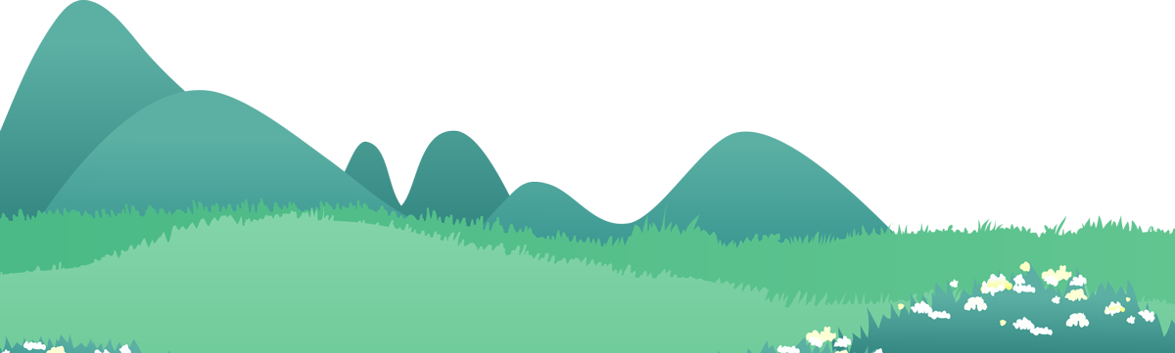

Tự nhiên Xã hội
Ôn tập chủ đề
Động vật thực vật(Tiết 2)

Slide 2


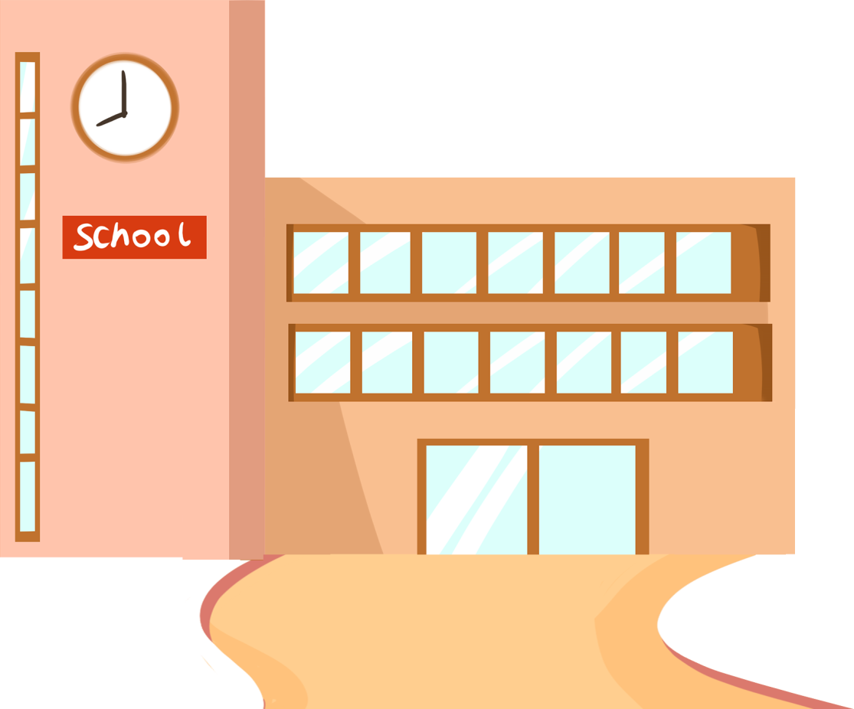
Chia sẻ với mọi người xung quanh và thực hiện được một số việc để sử dụng thực vật và động vật hợp lí.

Slide 3

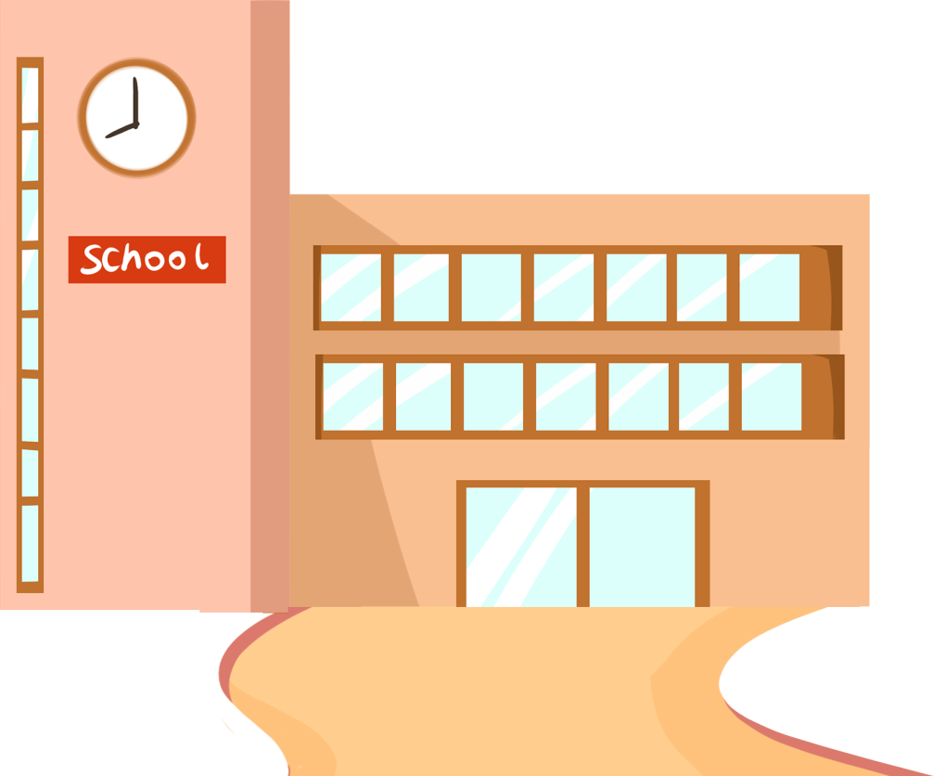
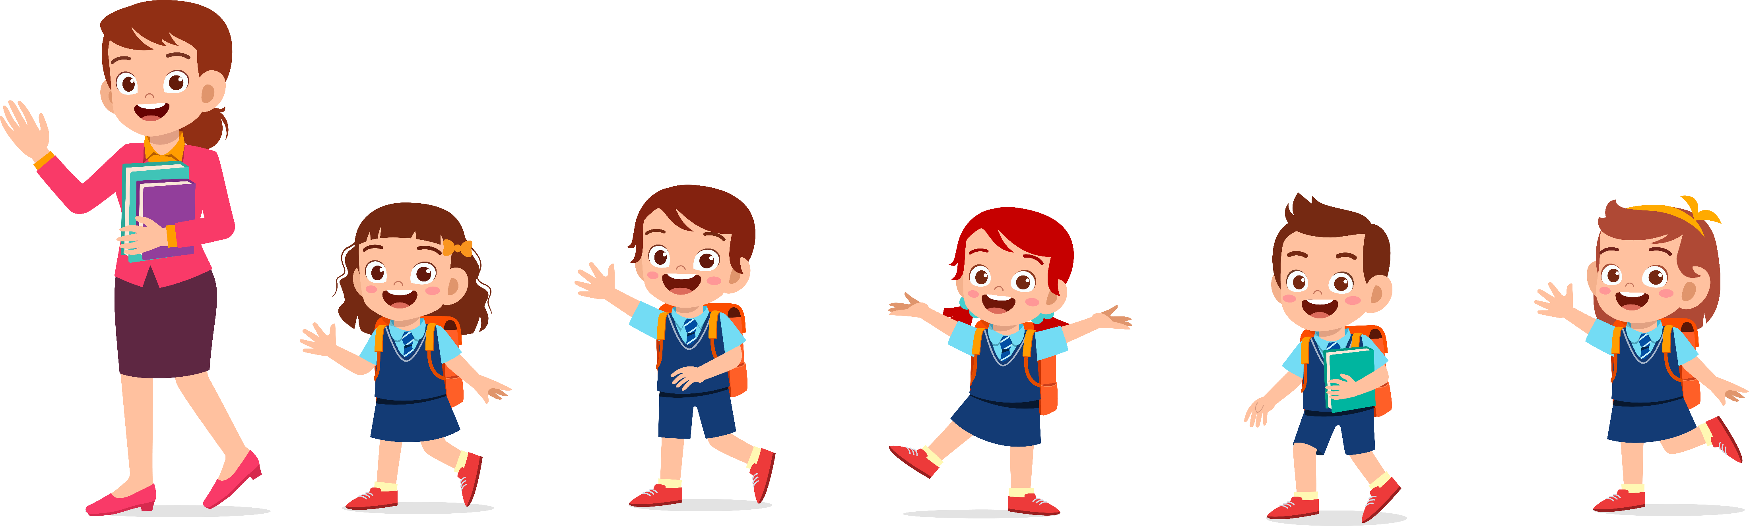

Slide 4
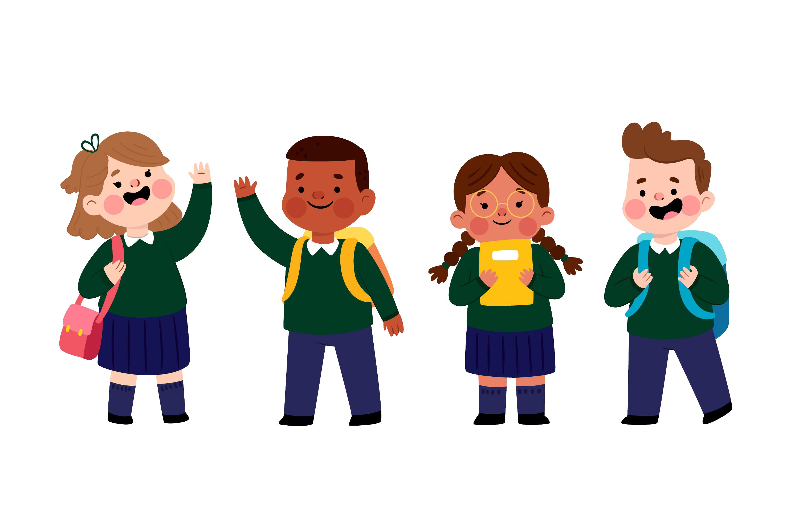
1. Nêu cách sử dụng hợp lí động thực vật của gia đình em .

Slide 5

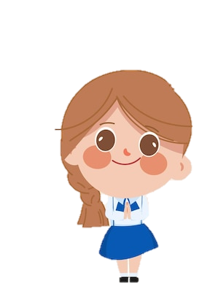
Các bạn khác
Lắng nghe – góp ý - bổ sung

Slide 6

+ Không lãng phí đồ ăn, thức uống.
+ Các vỏ hoa quả, rau đã cũ sử dụng để bón cây.
+ Vở còn nhiều trang giấy trắng sử dụng để làm nháp.

Slide 8
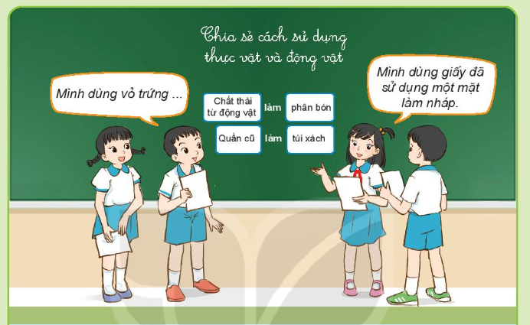

Slide 9
+ Tuyên truyền cho mọi người về tầm quan trọng của bảo vệ môi trường.
+ Không săn bắt các loài động vật hoang dã.
+ Không tiêu thụ các sản phẩm từ động vật hoang dã như mật gấu.

Slide 10
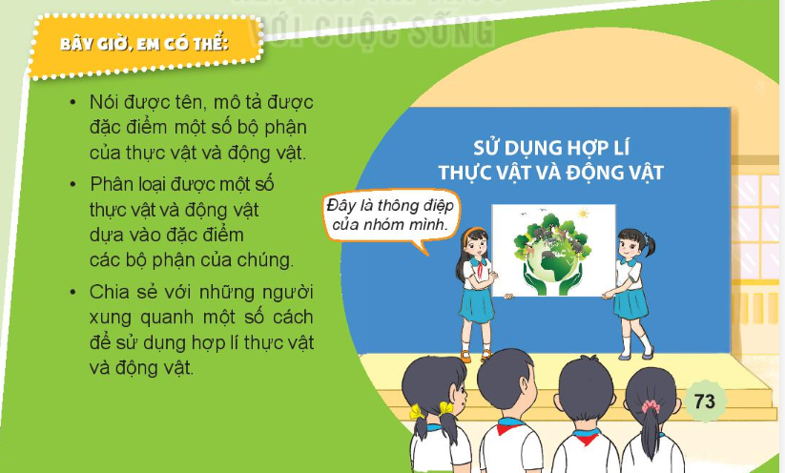

Slide 11
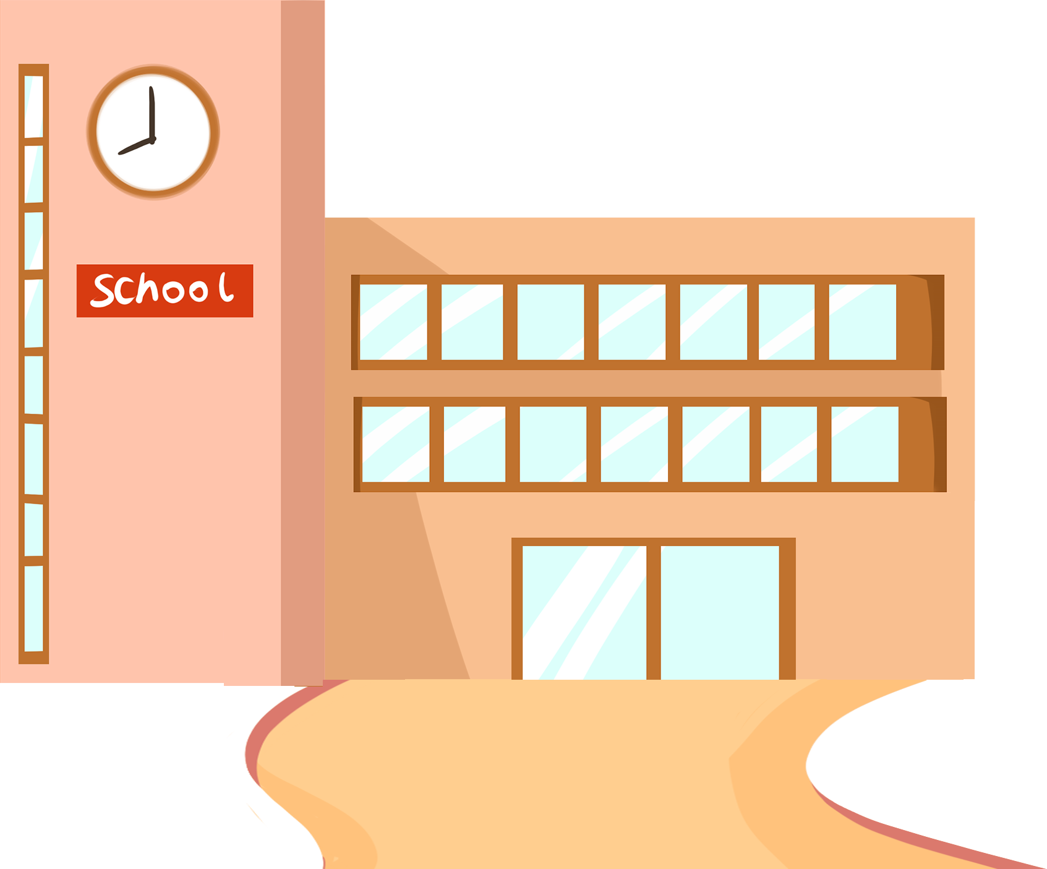
CHÚC CÁC EM HỌC TỐT!
CHÚC CÁC EM HỌC TỐT!

